Slide 1
T.C. ORMAN VE SU İŞLERİ BAKANLIĞI
SU KALİTE YÖNETİMİNDE MODELLEME ÇALIŞMALARI
SU YÖNETİMİ GENEL MÜDÜRLÜĞÜ Su Kalitesi Yönetimi Dairesi Başkanlığı
17 Kasım 2015

Slide 2
Sunum İçeriği
Giriş-Su Kalite Yönetiminde Modelleme
Su Kalite Yönetimi Daire Başkanlığı’nda Modelleme Çalışmaları
Türkiye’de Havza Bazında Hassas Alanların ve Su Kalitesi Hedeflerinin Belirlenmesi Projesi
Siyanobakteriler için Alarm Seviyelerinin ve Limitlerin Belirlenmesi, Müdahale ve Mücadele Yöntemlerinin Geliştirilmesi Projesi
Yeraltı Sularının Miktar ve Kalite Özelliklerinin Ortaya Konması ve Değerlendirilmesi Konusundaki Uygulamalar: Gediz Havzası Örnek Çalışması Projesi
Yerüstü, Kıyı ve Geçiş Suları için Çevresel Hedeflerin Belirlenmesine Yönelik Metodolojinin Geliştirilmesi: Büyük Menderes Havzası Pilot Çalışması

Slide 3
Giriş
Hızlı nüfus artışına paralel artan su talebi,
Kullanılabilir su kaynaklarının azlığı,
Gelişen sanayi ve tarımsal faaliyetlere bağlı olarak artan aşırı su tüketimi,
Çeşitli kirlilik oluşumları
Su Kaynakları Yönetimi
Notes:
Su kaynakları yönetiminin önem kazanmasında;
Küresel ısınma neticesinde meydana gelen iklim değişikliği ile birlikte; kuraklık, nüfus artışı, sanayileşme, tarım faaliyetleri ve kişi başı tüketilen su miktarının artmasıyla yaşanan/yaşanacak olan su sıkıntısı, su kaynaklarımızın verimli bir şekilde kullanılmasını, korunmasını ve kirletilmesinin önlenmesi ile birlikte iyileştirilmesi çalışmalarını mecburi kılmaktadır.

Slide 4
Giriş
Su Kaynaklarının etkin bir biçimde yönetilmesinde;
Su Çerçeve Direktifi gereklilikleri doğrultusunda havzadaki su miktarı ve kalitesini tehdit eden unsurların kontrolünü sağlamaya yönelik yönetim seçeneklerinin oluşturulması ve havza genelinde uygulanması esastır.
Su kaynaklarının kalitesini yönetmek için ilk olarak, su kaynaklarının maruz kaldığı kirleticilerin akıbetinin tahmin edilmesi gerekmektedir.
Modeller bu tahminlerin yapılarak alıcı su ortamında meydana gelebilecek olan kirlenmelere karşı tedbirler alabilmek için akılcı yönetim senaryolarını geliştirme imkanı sağlar.
Notes:
Kullanılan Modeller havza sistemini oluşturan bileşenlerin doğru ve eksiksiz şekilde anlaşılabilmesine, sürdürülebilir, geleceğe yönelik kalıcı yönetim seçenekleri geliştirebilmesine imkan vermelidir. Aynı zamanda benzer çalışmalar için örnek teşkil edebilmelidir.
Su kalitesini korumak veya geliştirmek için yapılacak yatırımlardan önce her bir alternatif su kalite yönetim kararı için, tahmin edilen su kalite gelişimi veya değişimi, mümkün olan en iyi derecede belirlenmelidir.  Ancak tahminlerin mükemmel olması beklenmemelidir.  Gelecekteki kirlilik yükleri ve su miktarları tam olarak bilinemediğinden, tahmine yönelik model çalışmaları her zaman gerçek durumun bir anlamda basitleştirilmiş halini temsil eder.
Havza Yönetiminde Model Hedefleri
• Atık deşarjları için alan belirleme
• Noktasal ve yayılı kirlilik kontrolü
• Havza yönetimi senaryolarının incelenmesi
• Su kaynaklarının yönetimi
• Ekolojik restorasyon
• Deşarj standartlarının belirlenmesi
Delft3D modüler modelleme sistemi, havzadan gelen kirlilik yüklerinin, alıcı su ortamındaki hidrodinamik yapının, meteorolojik koşulların, değişimi gibi faktörlerin sistemi ne şekilde etkileyeceği hakkında bilgiler verir. Bu sayede, alıcı su ortamında meydana gelebilecek olan kirlenmelere karşı tedbirler alabilmek için akılcı yönetim senaryoları geliştirme imkanı sağlar.

Slide 5
SU KALİTE YÖNETİMİ DAİRESİ BAŞKANLIĞI’NDA MODELLEME ÇALIŞMALARI

Slide 6
Türkiye’de Havza Bazında Hassas Alanların ve Su Kalitesi Hedeflerinin Belirlenmesi Projesi
Projenin Maksadı:
Türkiye’deki 25 su havzasında bulunan yüzeysel sularda kentsel su kirliliği açısından hassas alanlarının ve nitrata hassas bölgelerin tespiti ve su kalitesi hedefleri ile su kalitesinin iyileştirilmesi için alınacak tedbirlerin belirlenmesidir.
Projenin Süresi ve Maliyeti: 2012-2015 , 10.164.000 TL + KDV
Paydaş Kurumları:
Gıda, Tarım ve Hayvancılık Bakanlığı
Türkiye Belediyeler Birliği
Çevre ve Şehircilik Bakanlığı (Çevre Yönetimi Genel Müdürlüğü)
Devlet Su İşleri Genel Müdürlüğü
Kalkınma Bakanlığı
İller Bankası
İç İşleri Bakanlığı ( Mahalli İdareler Genel Müdürlüğü)
Notes:
Noktasal (kentsel, endüstriyel) ve yayılı kaynaklı (tarımsal) kirlilik sebebiyle özellikle azot ve fosfor parametreleri açısından risk altında (ötrofikasyon riski)olan su kütlelerinin tespit edilmesi ve su kalitesinin iyileştirilmesi maksadıyla tedbirlerin belirlenmesi gerekmektedir.

Slide 7
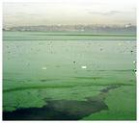
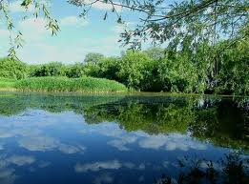
Hassas Alan ?
Hassas Su Alanı
Ötrofik olan
Ötrofik hale gelebilecek
Doğal tatlı su gölleri,
Diğer tatlı su kaynakları,
Haliçler ve kıyı suları,
Önlem alınmaması halinde yüksek nitrat konsantrasyonları içerebilecek içme suyu temini amaçlanan yüzeysel tatlı sular,
Daha ileri arıtma gerektiren alanlar

Slide 8
Proje Kapsamı
Yüzey Sularında Su Kütlelerinin Belirlenmesi
Potansiyel Hassas Alanların Belirlenmesi (baskı etkiler, SWAT, mevcut izleme verileri, uzman görüşü)
Potansiyel Hassas Alanlarda izleme
(ÇO, pH, T, TN, TP, TOK, PO₄, NO₃, NH₄, seki diski, klorofil-a, AKM, biyolojik parametreler)
Nihai Hassas Alanların belirlenmesi
(izleme verileri ile)
Hassas su kütleleri için referans su kütlelerinin ve su kalitesi hedeflerinin belirlenmesi
Göl ve baraj göllerinde literatürdeki ampirik ifadeler ile C, N, P özümleme kapasitelerinin belirlenmesi
4 Bölgeden seçilen toplam 10 Hassas Alan için modelleme çalışması yapılması
(model doğrulama için aylık izlemelerin yapılması), senaryoların üretilmesi, AAT planlamalarının yapılması
Mevzuat hazırlanması, Rehber doküman hazırlanması, Önlemler programı/Eylem planı hazırlanması, Bakanlık su kalitesi veri tabanına yapılan çalışmaların entegrasyonu
Baskı ve Etkilerin Belirlenmesi
(kirlilik yüklerinin) belirlenmesi
(BOİ,KOİ,AKM,TN,TP, NO₃,PO₄)
Su kalitesi hedefleri doğrultusunda atıksu alt yapıları, planlama ve revizyonları da dahil olmak üzere tüm su kütleleri için alınacak tedbirlerin belirlenmesi

Slide 9
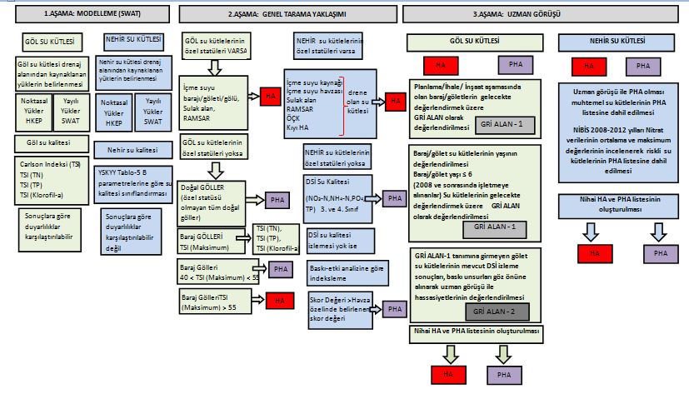
Potansiyel Hassas Alanların Belirlenmesi

Slide 10
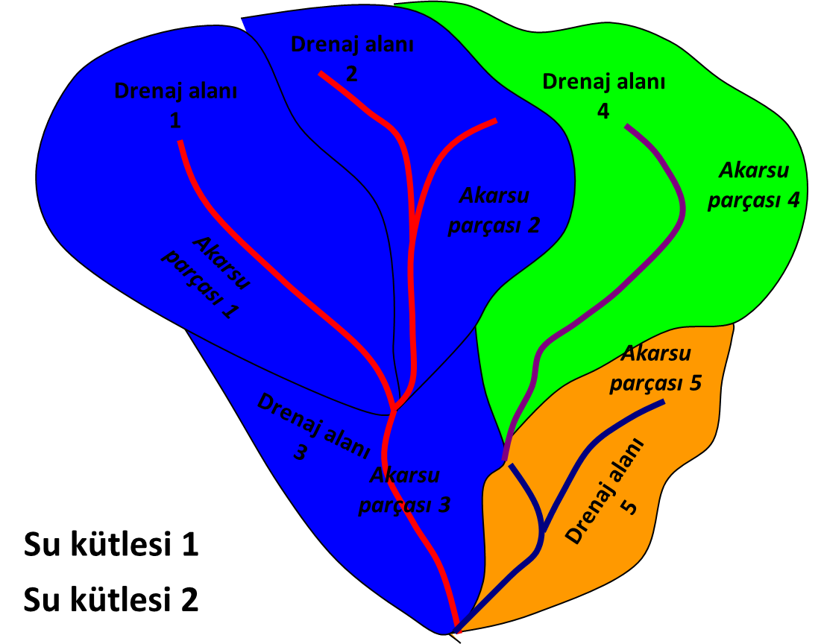
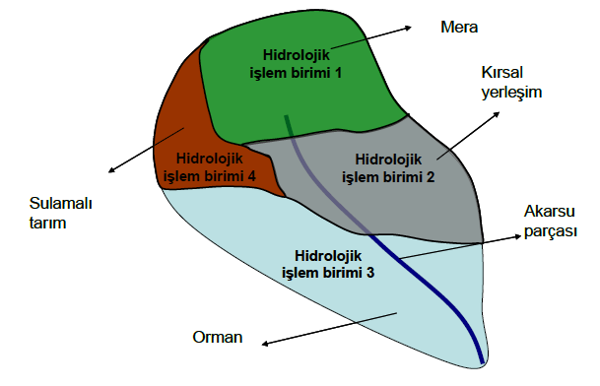
SWAT Modeli
AMAÇ
Konuma ve zamana göre önemli değişkenlikler gösterebilen Türkiye koşullarında; ötrofikasyonla ilgili iklim, akarsu debileri, yayılı besin elementi girişleri gibi etkenlerin ve su ekosistemlerinin dinamiklerinin mümkün olduğunca ele alınarak, su kütlelerinin ötrofikasyona karşı duyarlılıklarının birbirleri ile karşılaştırılmalarıdır.
Notes:
Drenaj alanı (Subwatershed)
Akarsu ağının bilinen bir parçasına kendi boyunca drene olan alan. Aşağı yukarı mikro-havzalara karşı gelmektedir.
Akarsu parçası (reach)
Kaynaktan kavşağa ya da iki kavşak arasında tanımlanan nispeten düz şekilli akarsu kısmı (tek başına ya da birden çoğu bir su kütlesine karşı gelmektedir) Her akarsu parçası, kendi alt havzası ile ilişkilendirilmiştir. Bir ya da birden çok akarsu parçası, bir su kütlesini oluşturmaktadır.
Hidrolojik işlem birimi (Hydrological response unit). Bir althavzanın içinde, doğal ve fiziksel özellikleri açısından homojen olduğu varsayılan alan

Slide 11
Modelleme Süreci
Arazi kullanımı
Toprak özellikleri
Meteoroloji
Gübre kullanımı
Noktasal kaynaklar
Atmosfer
Yerleşimlerden gelen emisyonlar
…
Topografya
Model önişlemcisi
(SWATLab)
SWAT için temel girdi dosyaları
Temel girdi verilerini içeren veritabanı ve CBS dosyaları
Çalışmaya özel geliştirilmiş yardımcı programlar
SWAT
Nihai SWAT girdileri
Zamana ve konuma bağlı
Hidroloji süreçler
Yayılı yükler
Su kütlelerindeki su kalitesi
Su kütlelerinde ötrofikasyonla ilgili su kalitesi parametrelerin zamana göre değişimleri
Notes:
Kullanılan Araçlar ve Veriler
SWAT modeli
Topografya
Arazi kullanımı
Toprak yapısı ve özellikleri
Noktasal yükler (evsel ve endüstri kaynaklı)
Yerleşim alanlarından kaynaklanan ve akarsulara doğrudan ulaşması beklenen yayılı yükler (örnek meskun bölge drenajı)
Yerleşim alanlarından kaynaklanan yayılı yüke neden olacak emisyonlar ile ilgili veriler (örnek fosseptikler)
Tarım ve hayvancılık ile ilgili alansal veriler (örneğin hayvan sayısı, gübre kullanımı, vb)
Atmosferden gelen serpinti
SWAT Tarafından Dikkate Alınan Zirai Operasyonlardan Bazıları Sulama
Gübre uygulaması
Ekim/dikim
Hasat
Tarla sürme

Slide 12
SWAT Çıktıları
EK-10 Gol Su Kütleleri_Bilgisi_Taslak_Rapor_REV.xlsx
EK-10 Nehir Su Kütleleri_Bilgisi_Taslak_Rapor_REV.xlsx
EK-23A_Yayili Emisyon.xlsx
EK-23B Noktasal Mevcut Durum Yükleri.xlsx
EK-24_Yayılı Mevcut Durum Yuk_kg_yil.xlsx
Notes:
Her hidrolojik işlem biriminde, hidrolojik ve karasal besin elementi-kirletici hareketleri ile ilgili hesaplar yapılır…
Hidrolojik işlem birimlerinden elde edilen sonuçlar kullanılarak alt havzalar üzerinden su ve besin elementi-kirletici bütçeleri belirlenir. Bu sırada akarsu bölümüne gelen yayılı yük hesaplanır.
Her akarsu parçasında kendi alt havzasından gelen yayılı yük, membasından gelen besin elementi-kirletici miktarı ve ayrıca tanımlanan noktasal yük verileri ve su kalitesi kinetiği kullanılarak, besin elementi-ilgili kirleticiler için su kalitesi hesapları yapılır.

Slide 13
Nihai Hassas Alanların Belirlenmesi
Nehir Su Kütleleri
Fizikokimyasal Özellikler
Biyolojik İzleme Sonuçları
makro omurgasızlar
BMWP
(Biological Monitoring Working Party )
ASPT
(Average Score Per Taxon )
Margalef
Çeşitlilik İndeksi
I ve II= NORMAL ALAN
III, IV ve V = HASSAS ALAN
BMWP- ASPT
Notes:
BMWP, su kalitesi ölçümlerinde bentik makro omurgasızların biyoindikatörler olarak kullanıldığı bir prosedürdür. Metod temel olarak farklı ekolojik koşullarda farklı makro omurgasız gruplarının yaşadığı hipotezine dayanır. Farklı makro omurgasız grupları pollusyona farklı tepkiler verir. BMWP skoru bir örnekteki tüm makroomurgasız familyalarının tolerans skorlarının toplamıdır. BMWP skorunun yüksek olması su kalitesinin iyi olduğu anlamına gelir.
ASPT bir örnekte tespit edilen tüm familyaların tolerans skorlarının ortalaması olarak düşünülebilir ve 0 ile 10 değerleri arasında değişim gösterir. ASPT familya çeşitliliğinden (richness) etkilenmez.
Margalef indeksi: Bir örnekte verilmiş olan birey sayılarından tür zenginliğinin tespit edilmesinde kullanılır. Diğer birçok indekste olduğundan farklı olarak herhangi bir değer aralığında sonuç vermez. Yani üst limiti yoktur. Komünitedeki tür sayısı arttıkça indeks değeri de artar. Formülü,
N S g M ln / 1Im 
şeklindedir. Formülde,
M,Im g = Margalef indeksi
S = Tür sayısı
N = Birey sayısı'nı ifade eder.

Slide 14
Nihai Hassas Alanların Belirlenmesi
Göl Su Kütleleri
Fizikokimyasal Özellikler
Trofik Durum
Biyolojik İzleme Sonuçları
FİTOPLANKTON
Fitoplankton türlerinin teşhisi
Bolluk (adet/ml)
Toplam biyohacim
Sınıfların biyohacmi ve oranı
Cyanobacteria biyohacmi ve oranı
Hassas ve/veya indikatör türler
Klorofil a derişimi
MAKROFİT
Kolonizasyonun maksimum derinliği(Zc)
Bolluk
Hassas türler/Toleranslı türlerin belirlenmesi
Toplam biyohacime göre ekolojik kalite
Cyanobacteria biyohacmi
> 1 mm³/L = HASSAS ALAN
Cyanobacteria oranı (Orta/İyi sınırı)
Kalkerli göllerde %28.5
Silisli göllerde % 9.2
Uzman Görüşü
İyi Ekolojik Kalite
Zc > 5 m Derin göl , 3.4 m Sığ göl
1.3 m orta
Hassas türler/Toleranslı türler
< %50= HASSAS ALAN
Sondergaard vd., 2005;
Poikane, 2009
Notes:
Göllerde; fitoplankton, makrofit, fizikokimyasal parametreler ve uzman görüşü birlikte değerlendirilerek hassas alanlara ilişkin nihai sonuç elde edilir.
Termal Tabakalaşma Durumu
Epilimnion Tabakasının Derinliği
Seki Derinliği Ölçümü (SDx2,5= Öfotik derinlik)
Su Sıcaklığı Ölçümü (1 m aralıklarla)
Numune alımı (1 m aralıklarla)
Değerlendirme
Fitoplankton Değerlendirmede;
Fitoplankton türlerinin teşhisi
Bolluk (adet/ml)
Toplam biyohacim
Fitoplanktonu oluşturan sınıfların biyohacmi ve oranı
Cyanobacteria biyohacmi ve oranı
(1 mm³/L üzerine Cyanobacteria biyoması HASSAS ALAN)
Hassas ve/veya indikatör türler
Klorofil a derişimi
Makrofit Değerlendirmede ise;
Kolonizasyonun maksimum derinliği(Zc)
(Derin göllerde 5 m den yüksekse ekolojik kalite iyi, Sığ göllerde3.4 m iyi, Sığ göllerde 1,3 m orta ekolojik kalite)
Bolluk
Hassas türler/Toleranslı türlerin belirlenmesi
(%50’den az ise HASSAS, fazla ise HASSAS ALAN DEĞİL)

Slide 15
Nihai Durum
Su kütlelerinde nihai durum sınıflaması aşağı şekildedir:
SU KÜTLE SINIFI | NEHİR | GÖL | TOPLAM
Gri Alan | 40 | 59 | 99
Hassas Alan | 528 | 232 | 760
Koruma Bölgeleri | 647 | 260 | 907
Normal Alan | 604 | 106 | 710
Potansiyel Referans | 6 | 2 | 8
25 havzada 1805 nehir su kütlesi, 652 göl su kütlesi olmak üzere toplam 2457 adet su kütlesi belirlenmiştir.
Her bir su kütlesinin tipolojisi belirlenerek tipoloji haritaları oluşturulmuş ve nehir su kütleleri için 56 farklı tipoloji, göl su kütleleri için ise 23 farklı tipoloji tespit edilmiştir.

Slide 16
Hassas Alanlar Projesi /Su Kalitesi Modeli
Su Kalite Hedefleri doğrultusunda
doğal göllerde II.Sınıf ( mezotrofik seviye),
baraj göllerinde ise III.Sınıf (zayıf ötrofik seviye)
baraj gölü ve denize dökülen nehirler için Yerüstü Su Kalitesi Yönetmeliği Ek-5 Tablo 5’e göre II. Sınıf,
durgun sulara dökülen nehirler için ise I.Sınıf
Su Kalite Durumunun Ortaya Konması
Noktasal ve Yayılı Yükler
Senaryolar
Tedbir stratejilerinin belirlenmesi

Slide 17
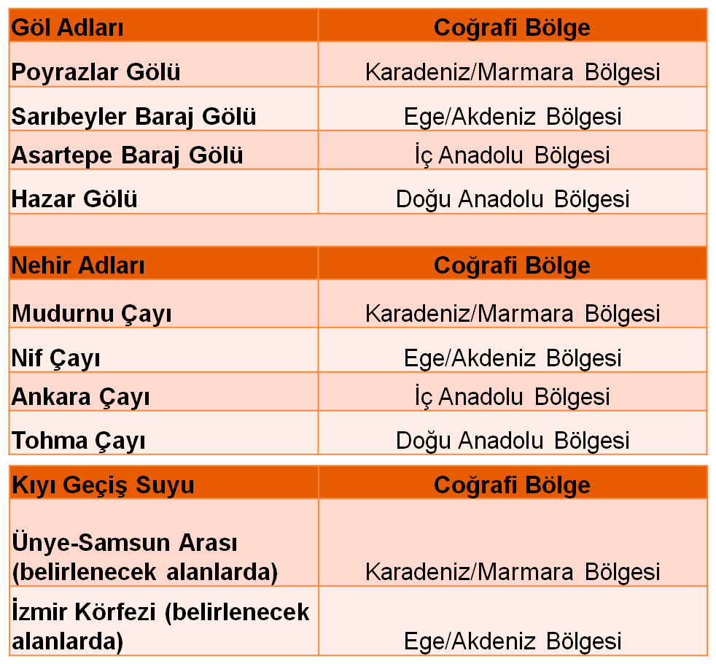
Hassas Alanlar Projesi/Ayrıntılı Modelleme
10 su kütlesinde yapılacak modelleme çalışmaları:
İzleme çalışmalarına devam edilmesi
Senaryoların üretilmesi
Senaryoların çalıştırılması ve su kalite hedeflerine ulaşmak için gerekli tedbirlerin belirlenmesi

Slide 18
Kıyı Hassas Alanların Güncellenmesi
Kategori 1
Morfoloji ve Hidroloji
Kapalı/Açık
Eğim
Kategori 2
Biyo-Kimyasal Değerlendirme
Dip Oksijen Yüzdesi
Çözünmüş Inorganik Azot (ÇIN)
Kategori 3
Biyolojik Değerlendirme
Makro Alg
Kategori 4
Baskılar
Akıntı/Su Değişimi
Tabakalaşma
Klorofil-a
Toplam Fosfat (TP)
Seki Disk
Bentik
Noktasal Kaynaklar
Yayılı Kaynaklar
Temel Kriterler
Dekos Projesi
Ekolojik Sınıflandırması (Kasım 2011)
Destekleyici Kriterler
Kullanılan Data Setileri
Kimyasal Değerlendirme için; SINHA Projesi 2010 İzleme sonuçları, Bütünleşik İzleme Sonuçları – 2011
Biyolojik Değerlendirme; Makroalg ve Bentik için 2011 – 2013 Bütünleşik İzleme Çalışması Sonuçları
Notes:
Dekos Projesi – Su çerçeve Direktifi’ne göre Kasım 2011 yılı verileri kullanılarak kıyıların ekolojik sınıflandırması.

Slide 19
Kıyı Hassas Alanların Güncellenmesi

Slide 20
Kıyı Hassas Alanlarda Modelleme Çalışmaları
HYDROTAM akıntı ve taşınım mekanizması ile temel su kalite parametrelerinin benzetimini gerçekleştiren 3 boyutlu sayısal modelleme yazılımı kullanılacaktır.
CBS(Coğrafi Bilgi Sistem) destekli HYDROTAM sayısal modelleme yazılımı, Kıyısal Akıntı düzeni, Kirletici Taşınımı, Rüzgar İklimi, Dalga İklimi, Dalga İlerlemesi, Sediman Taşınımı gibi kıyısal ve denizel olayları ele alır.
Notes:
Kıyısal sularda akıntı ve taşınım mekanizması ile temel su
kalite parametrelerinin benzetimini gerçekleştiren 3
boyutlu, baroklinik, sayısal modeldir.

Slide 21
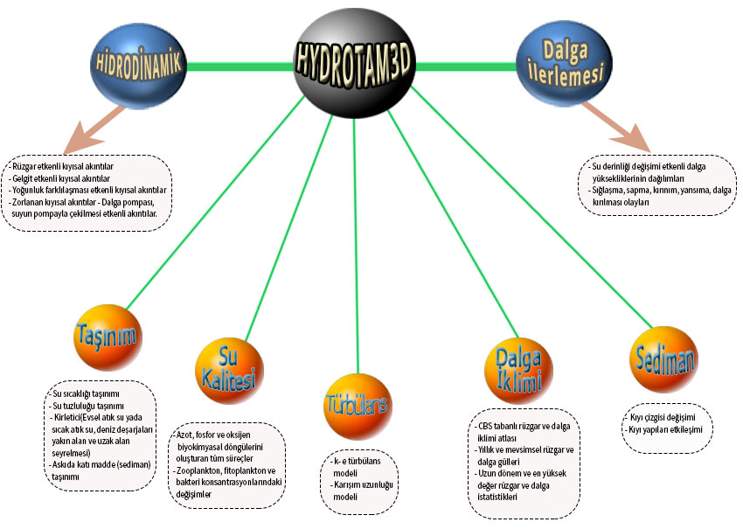

Slide 22
Siyanotoks Projesi
Yerüstü Suları ile Yüzme ve Rekreasyon Amacıyla Kullanılan Kıyı Sularında Siyanobakteriler için
Alarm Seviyelerinin ve Limitlerin Belirlenmesi, Müdahale ve Mücadele Yöntemlerinin Geliştirilmesi Projesi

Slide 23
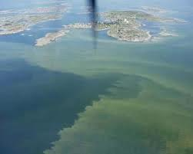
Siyanotoks Projesi
Proje Süresi: 2014-2016
Proje Yürütücüsü: OSİB-SYGM
Proje Yüklenicisi: İstanbul Üniversitesi- Su Ürünleri Fakültesi
Kalkınma Bakanlığı 2014 yılı Yatırım Programına sunulan proje 15.12.2014 tarihinde başlamıştır.
Notes:
Pek çok iç suyumuzda alg patlama olayları yaşanmakta ve bir kısmı siyanobakterilerden kaynaklanmaktadır. Ülkemizde siyanobakterilerin hangi koşul ve dönemlerde artış gösterdiğine dayalı mücadele ve müdahale yöntemleri mevcut değildir.
Halk sağlığının korunması maksadıyla, siyanobakteri ve siyanotoksinlerin sürekli olarak izlenmesi gerekmektedir!

Slide 24
Projenin Hedefleri
Bu proje ile insanları doğrudan etkileyen yerüstü suları ile yüzme ve rekreasyon amacıyla kullanılan kıyı suları ile su kaynaklarında;
Siyanobakterilerin çoğaldığı potansiyel alanların belirlenmesi,
Bu alanlarda uygulanacak adımları içeren mücadele ve müdahale yöntemlerinin geliştirilmesi,
Siyanobakterilerin çoğalmasını engellemek maksadıyla alınacak önlemlerin ortaya konulması ve
Siyanobakteriler için standart ve kılavuz değerlerin geliştirilmesi
hedeflenmektedir.

Slide 25
Projenin İş Paketleri
İP.1: Veri Boşluk Analizi
İP.2 : İzleme Çalışması
İP.3: Havza Çalışması
İP. 4: Baskı ve Etkilerin Belirlenmesi
İP.5 : Su Kalitesi Modellemesi
İP. 6: Alarm Seviyelerinin Belirlenmesi
İP. 7: Projenin Yaygınlaştırılması

Slide 26
SİYANOTOKS- Modelleme Çalışmaları
Su Kalitesi Modeli
Kavramsal Modellerin Oluşturulması
Temel sistem bileşenleri (alt havzalar, akarsular, su kütleleri, taban çamuru vb.)
Besin Elementi Bütçesi Modellerinin Oluşturulması
Ötrofikasyon ve siyanobakteri açısından önemli olan girdilerin (besin elementi, organik madde) ekosistemin temel bileşenleri arasındaki taşınımının ortaya konulması hedeflenmektedir.
Siyanobakteri Odaklı Proses Modellerinin Oluşturulması
Besin elementi bütçesi modelleri altyapısının üzerine kurulacaktır.
Siyanobakteri Odaklı Proses Modellerinin Revizyonu
Canlı-cansız su kalitesi değişkenlerini içerecektir.
Noktasal-yayılı yük giriş çıkışları ve
Göllerin yapısı ve farklı siyanobakteri ve siyanotoksinlere göre bileşenler bulunacaktır.
SWAT, APEX, LSPC, HSPF, SWMM, MONERIS ve HYPE hidroloji ve yayılı yük modelleri ya da bu modeller ile eşdeğer özellikteki modellerin kullanılması öngörülmektedir.
Arazi verileri ve senaryo ihtiyaçlarına göre, kavramsal modellerin revizyonu tamamlanacak ve her pilot alanın modeli son haline getirilecektir.

Slide 27
SİYANOTOKS- Modelleme Çalışmaları
Risk Analizi Modeli
Risk: Siyanotoksin ile ilgili başlıca risk, siyanobakterilerin aşırı çoğalması olarak görülmektedir.
Model: Çevresel koşullara göre değişik siyanobakteri gruplarının aşırı çoğalmasını ortaya koyulduğu bir risk modeli geliştirilerek kullanılacaktır.
Girdi: Değişik senaryolar için siyanobakteri odaklı proses modelinden alınan sonuçlar (örneğin besin elementi konsantrasyonları, ötrofik derinlik, vb.)
Türkiye koşullarına uygun bir risk modeli kurulabilmesi için, pilot alanlardaki izleme çalışmalarının tamamlanması gerekmektedir. İzleme çalışmaları Mart 2016’da tamamlanacaktır.

Slide 28
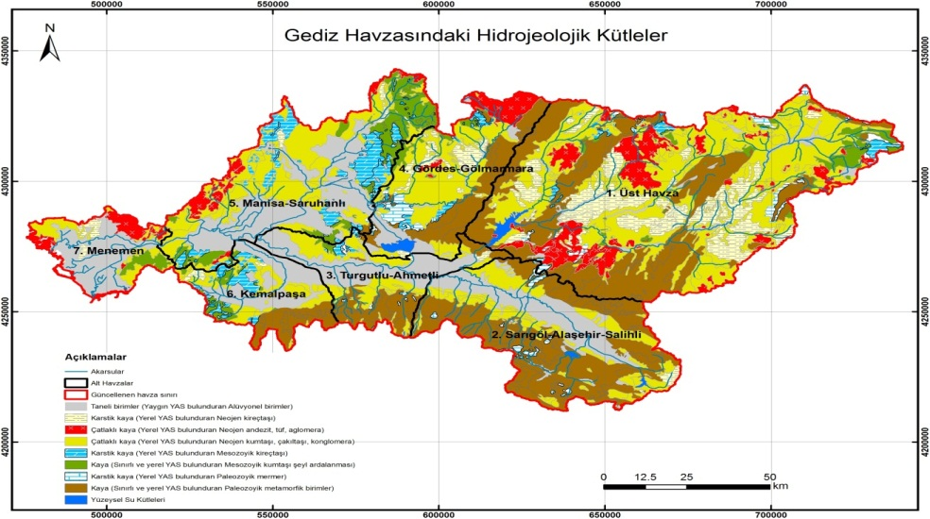
Yeraltısularında Modelleme Çalışmaları
Yeralti Sularının Miktar ve Kalite Özelliklerinin Ortaya Konması ve Değerlendirilmesi Konusundaki Uygulamalar: Gediz Havzası Örnek Çalışması Projesi
Proje Süresi: 2015- 2017
Proje Bedeli: 2.040.000,00 TL + KDV
Yüklenici: Fugro Sial Yerbilimleri Müşavirlik ve Mühendislik Ltd.Şti.
Notes:
04.06.2015 tarihinde işe başlanmış olup 2017 yılı Mayıs ayında tamamlanacaktır. Proje ile, Yeraltı Sularının Kirlenmeye ve Bozulmaya Karşı Korunması Yönetmeliği’nin temelini oluşturan yeraltı suyu kütlelerinin belirlenmesi, karakterizasyonu, risk altındaki yeraltı suyu kütlelerinin belirlenmesi, kimyasal durum ve miktar durumlarının değerlendirilmesi, miktar ve kalite izlemesi vb. uygulama adımlarının ülkemiz koşullarında uygulanabilmesi maksadıyla ortak metodolojiler geliştirilecek ve Gediz Havzasında bütün uygulama adımlarını içeren bir çalışma gerçekleştirilecektir.

Slide 29
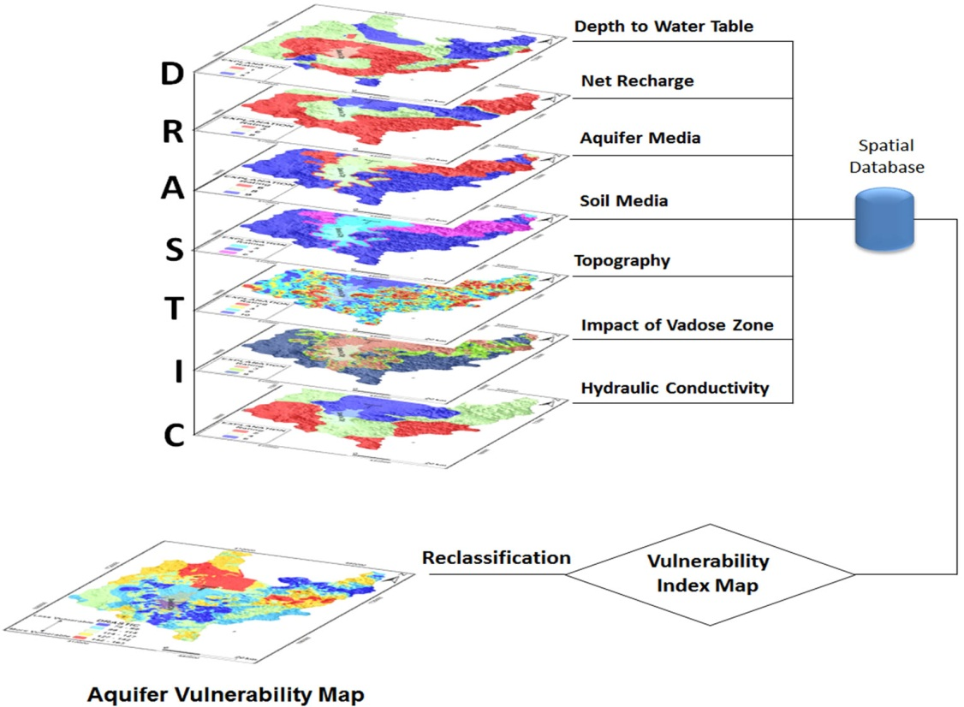
Yeraltısularında Modelleme Çalışmaları
Yeraltı Sularının Miktar ve Kalite Özelliklerinin Ortaya Konması ve Değerlendirilmesi Konusundaki Uygulamalar: Gediz Havzası Örnek Çalışması Projesi
DRASTİC Model: US-EPA ve NWWA (Ulusal Su Kuyuları Derneği) ile Aller ve diğ. (1987) tarafından geliştirilmiştir.
DRASTIC kısaltmasında;
D: Su derinliği,
R: Net beslenme,
A: Akifer ortamı,
S: Toprak ortamı,
T: Topoğrafya,
I: Vadoz zonun etkisi ve
C: Akiferin hidrolik iletkenliğini
tanımlanmaktadır.
Notes:
hidrojeolojik parametreler kullanılarak yeraltı suyu kirlilik potansiyelinin tahmini için kullanılacaktır.

Slide 30
Çevresel Hedefler Projesi-Büyük Menderes Havzası
Yerüstü, Kıyı ve Geçiş Suları için Çevresel Hedeflerin Belirlenmesine Yönelik Metodolojinin Geliştirilmesi: Pilot Çalışması
TÜBİTAK Kamu Kurumları Araştırma ve Geliştirme Projelerini Destekleme 1007 Programı (KAMAG) Projesi (Süleyman Demirel Üniversitesi, Dokuz Eylül Üniversitesi)
Proje Kapsamında;
Su kaynakları izlenerek su kalite sınıfları ortaya konacak
Alıcı ortam bazlı deşarj kriterleri ve çevresel hedefler belirlenecek
Diğer havzalarda da uygulanabilir bir yöntem geliştirilerek Büyük Menderes Havzası’nda yerüstü su kütlelerinin miktar ve kalite açısından iyi duruma ulaşabilmesi için alınması gereken önlemler ortaya konulacaktır.
Notes:
Büyük Menderes Havzası’ndaki su kütlelerinin sınıflandırılması için gerekli ekolojik, kimyasal ve hidromorfolojik durumun belirlenmesi için Su Çerçeve Direktifi’nde belirtilen esaslara göre su kaynaklarının izlenerek su kalite sınıfları ortaya konacak
Alıcı ortam bazlı deşarj kriterleri ve çevresel hedefler belirlenecek
Diğer havzalarda da uygulanabilir bir yöntem geliştirilerek Büyük Menderes Havzası’nda yerüstü su kütlelerinin miktar ve kalite açısından iyi duruma ulaşabilmesi için alınması gereken önlemler ortaya konulacaktır. İlgili kurum ve kuruluşların veri bankalarındaki mevcut veriler ve önerilen proje kapsamında elde edilecek olan veriler yardımı ile Delft3D modelleme programı kullanılarak Bafa Gölü için dinamik su kalite modeli uygulaması gerçekleştirilecek ve bu sayede geliştirilecek olan senaryolar yardımı ile önlemler programının oluşturulmasına rehberlik sağlanacaktır.

Slide 31
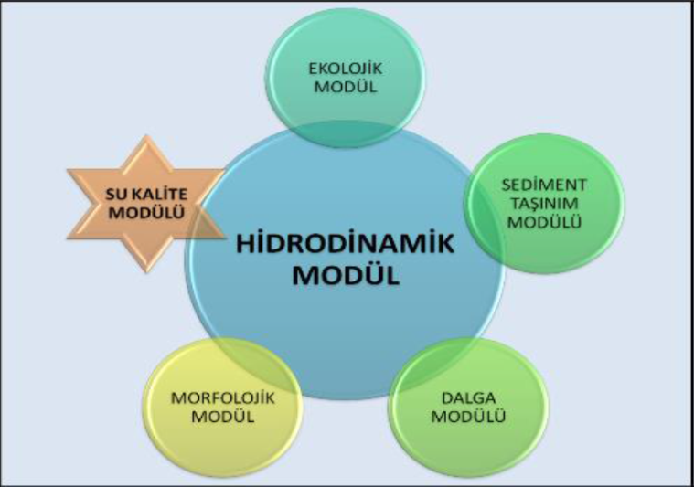
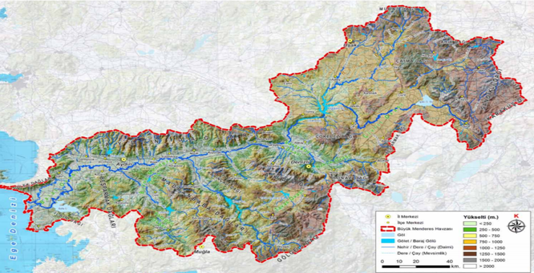
Çevresel Hedefler Projesi- Modelleme Çalışması
Bafa Gölü için Delft3D modelleme programı ile dinamik su kalite modeli uygulaması gerçekleştirilecektir.
Delft3D modeli, Hollanda’da bulunan “WL/Delft Hydraulics” bağımsız araştırma enstitüsü tarafından geliştirilmiştir. Delft3D modelinin, nehirler, göller, rezervuarlar, haliçler ve kıyı suları için uygulamaları mevcuttur. Delft3D birbirleri ile bağlantılı ve bütünleştirilmiş modüllerden oluşmaktadır.
Proje kapsamında, Delft3D-FLOW (hidrodinamik modül) ve Delft3D-WAQ (su kalite modülü) modüllerinin bir arada kullanılması ile Bafa Gölü için, dinamik su kalite modelleme çalışması gerçekleştirilecektir.
Notes:
Çoğu alıcı su ortamlarında, su seviyeleri, hızlar, akışlar, sıcaklık ve kalite zamana ve alana göre değişim gösterir. Alıcı su ortamının kalitesini etkileyen biyokimyasal prosesler de benzer şekilde zamansal ve alansal olarak değişim gösterir (Palmer, 2001). Delft3D modelleme programı kullanılarak, su kalitesi tahminlerinde, bu zamansal ve alansal değişimlerin entegrasyonu sağlanabilir.
Delft3D-WAQ modülü kullanılarak, pek çok su kalite değişkeninin (nütrientler, organik maddeler, çözünmüş oksijen, BOİ ve KOİ, algler vb.) tahmini yapılabilmektedir. Delft3D-WAQ fiziksel, (biyo)kimyasal ve biyolojik prosesleri açıkça belirtme imkanı da sağlar. Modül, modellenecek olan maddelerin ve dikkate alınacak proseslerin seçiminde oldukça esnektir (WL / Delft Hydraulics, 2010b).
Bafa Gölü’ne ait su toplama havzalarındaki öncelikli kirlilik yüklerinden yola çıkılarak modellemesi yapılacak olan maddelerin seçimi yapılmıştır. Dinamik su kalite modelleme çalışmasının yürütüleceği, Bafa Gölü için belirlenmiş olan örnekleme noktalarında, modellemede kullanılacak olan parametrelerin izlemesi aylık periyotlarla 12 ay süresince gerçekleştirilecektir. Gölün modelleme çalışması 3 boyutlu olarak gerçekleştirilecektir, dolayısı ile parametreler göl içi 4 örnekleme noktası için derinlik boyunca da izlenecektir. Dinamik su kalite modelleme çalışmasının yürütüleceği, Bafa Gölü için su örnekleme çalışmaları, aylık periyotlar ile aşağıdaki parametreleri kapsayacaktır:
➢ pH, Çözünmüş oksijen, Sıcaklık, NO2-N, NH4-N, NO3-N, Toplam Kjeldahl azotu, Çözünebilir reaktif fosfor, Toplam fosfor,
➢ Toplam inorganik fosfor, Silisyum, Klorofil-a , Kimyasal oksijen ihtiyacı, Askıda katı madde,Toplam organik karbon, Tuzluluk.
Ayrıca Bafa Gölü’nde sediman izleme çalışmaları da gerçekleştirilecek ve bu sayede modellenecek olan parametreler için sediman etkisinin modele aktarılması sağlanmaya çalışılacaktır.

Slide 32
TEŞEKKÜRLER

